Slide 1
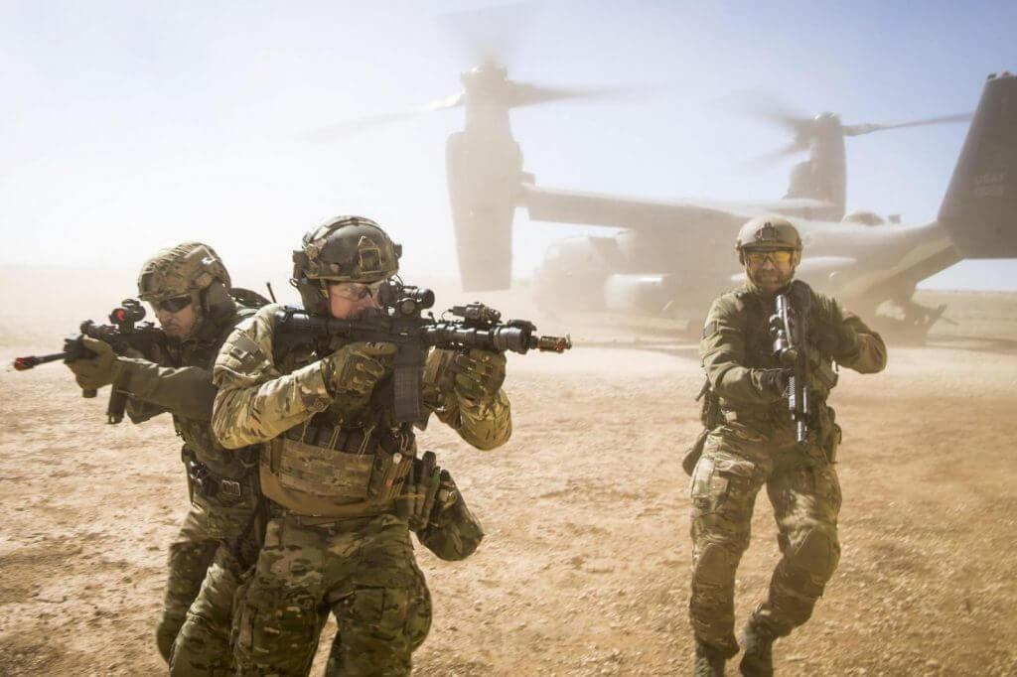
Conceptos Básicos de Táctica
Táctica II

Slide 2
Actividad
¿Cómo se relacionan tácticas, técnicas y procedimientos?
¿Cómo se vinculan los niveles tácticos, operacionales y estratégicos?
¿Que conceptos engloba el arte de la táctica?
¿Qué son las Operaciones deliberadas y no deliberadas?
¿Qué factores debe considerar un comandante para reducir riesgos en las operaciones?
¿Cómo se alcanza, retiene y explota la iniciativa?

Slide 3
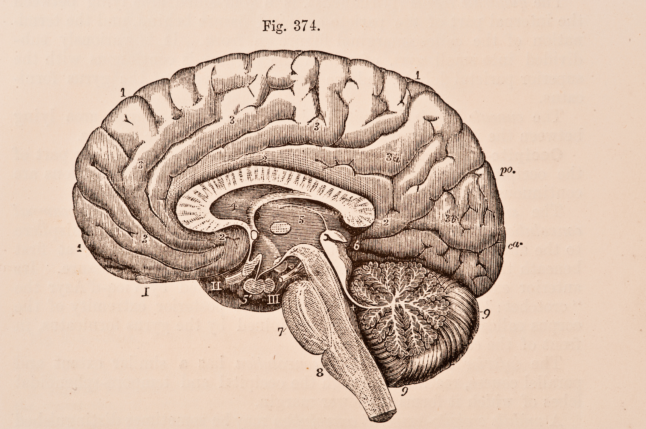
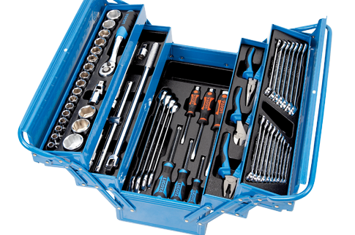

TTP

Slide 4
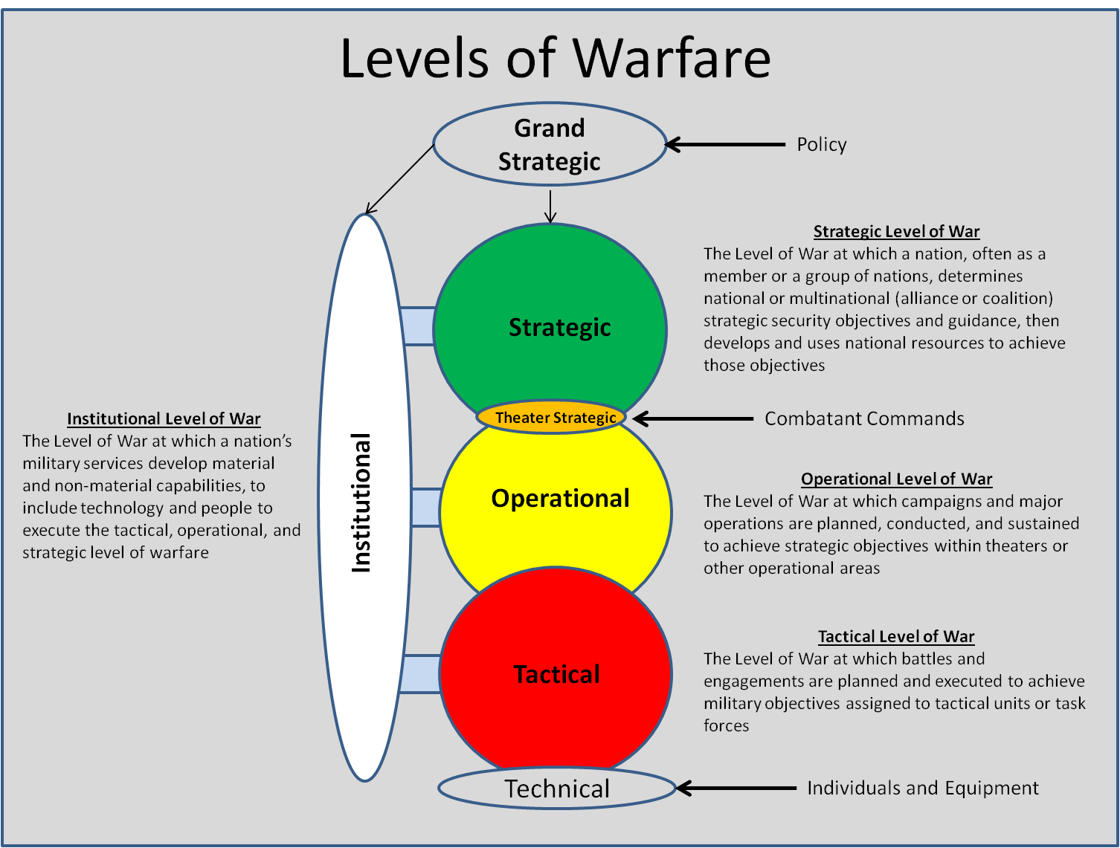

Slide 5
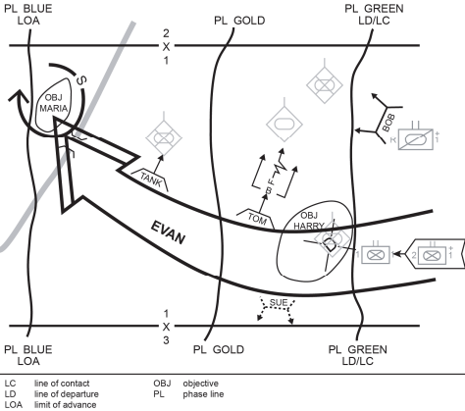
Arte táctico: Competente
Tipo de operación, tipo de maniobra, tareas tácticas.
Organización de Tarea (ME-SE)
Medidas de Control
Tempo
Riesgo

Slide 6
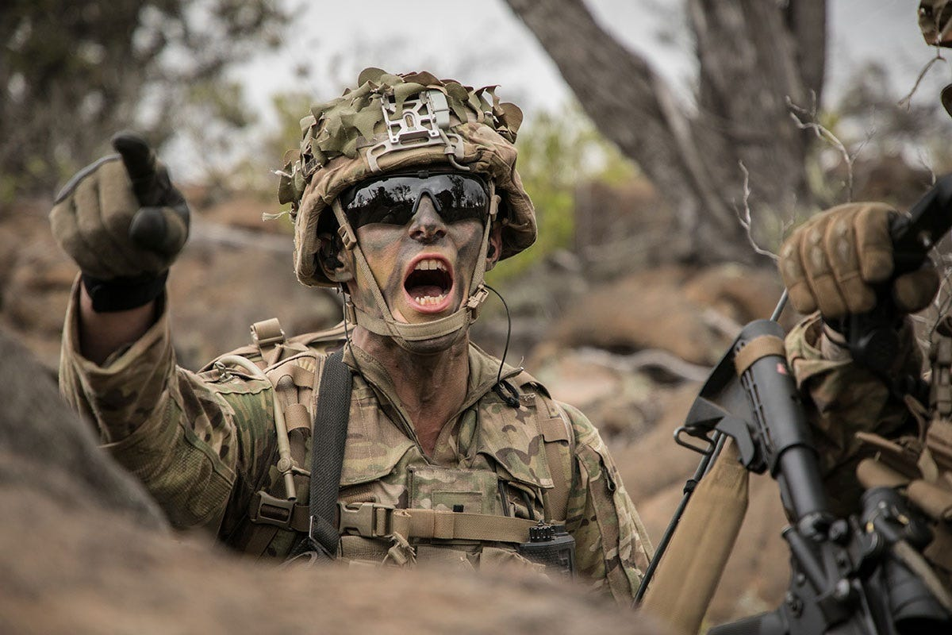


Arte táctico: Competente
TOMA DE DECISIONES

Slide 7
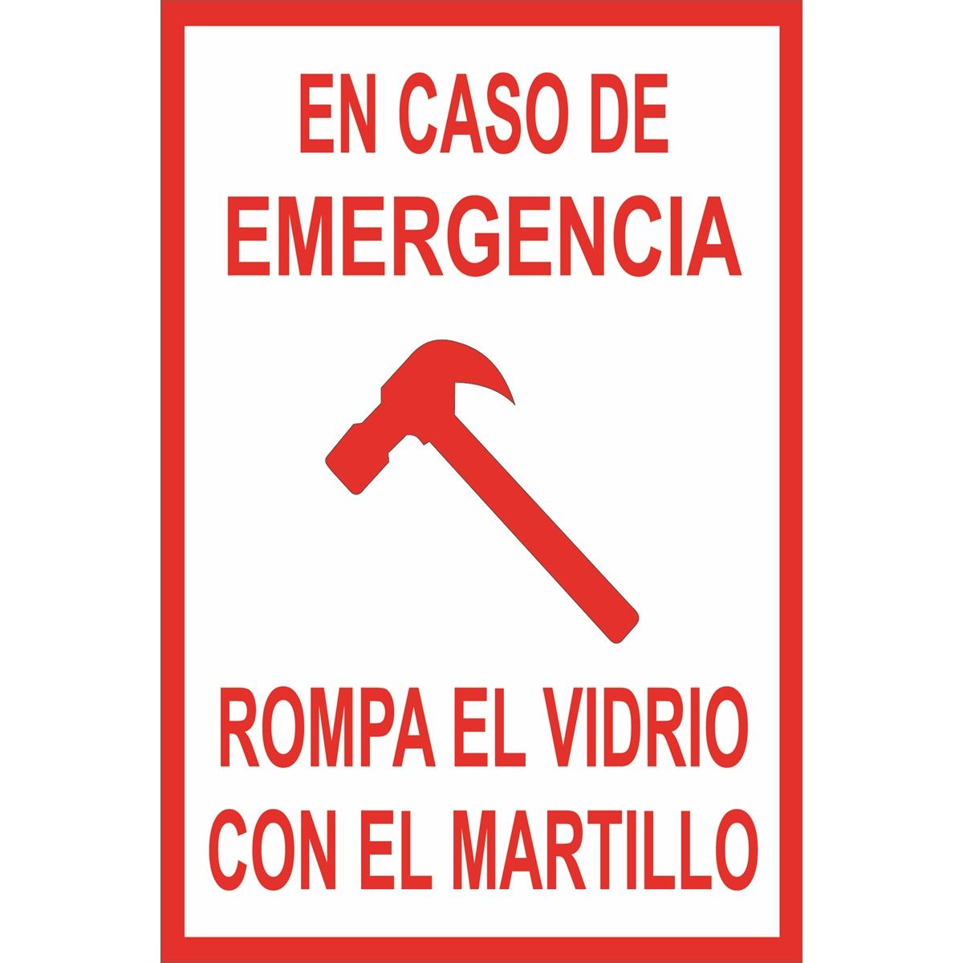


Hasty VS Deliberado

Slide 8
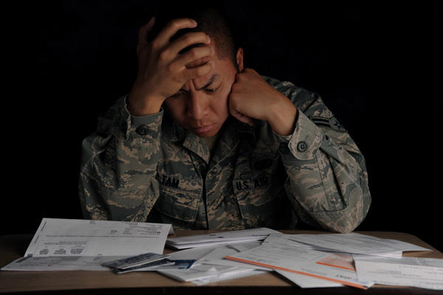

¿Tiempo de planificación? ¿Detalles?

Slide 9
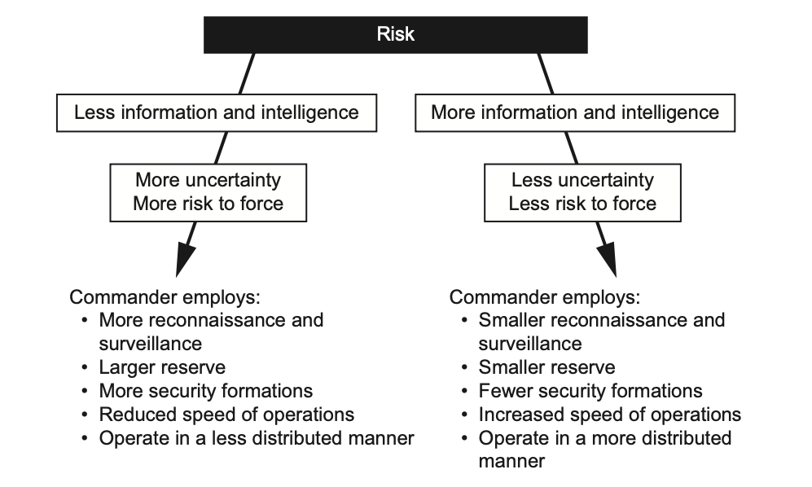
Riesgo

Slide 10
Mas riesgo
Mayor reconocimiento
Mayor seguridad
Más lento
Más compacto

Slide 11
Tareas Tácticas de Misión

Slide 12
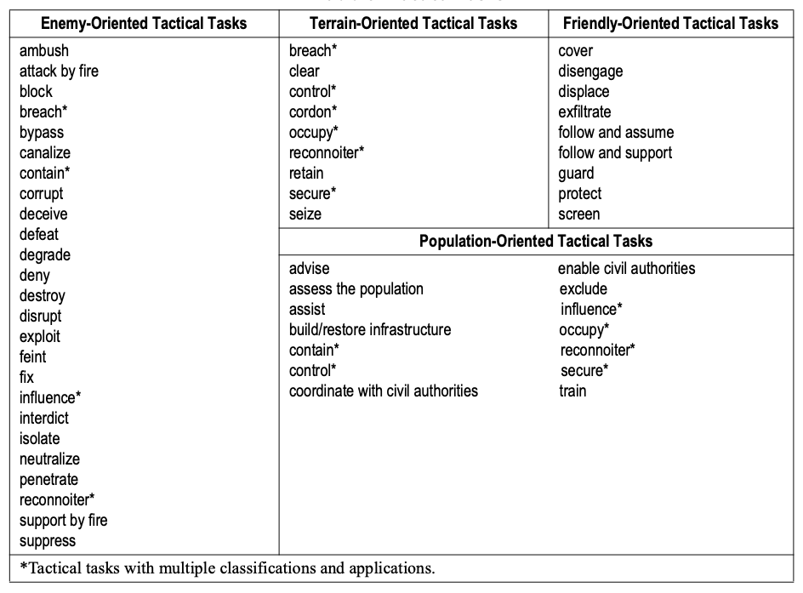

Slide 13
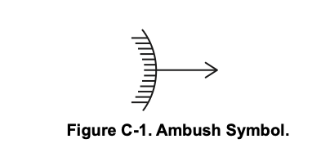
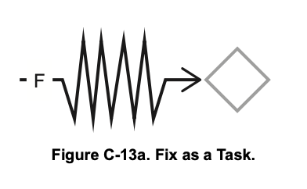
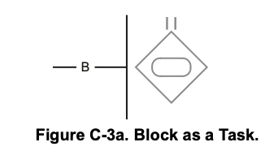
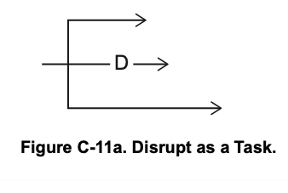
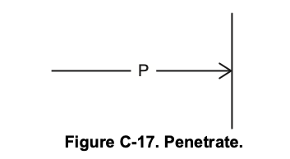
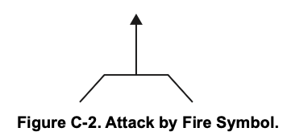
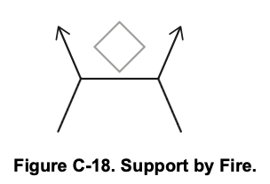
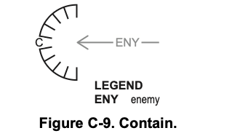
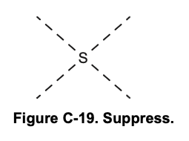
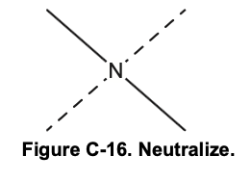
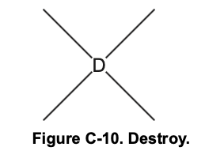
Orientadas al Enemigo (más usadas al nivel PLT y COY)
RECONOCER

Slide 14
Ejercicio (15 minutos de preparación, 5 de exposición)
Usted es el comandante del tercer pelotón de la compañía 211. Su comandante le informa que a 2 kilómetros de su posición hay una sección antiblindaje (dos escuadras) en la cota 120. Su misión es neutralizarla antes de que el esfuerzo principal de la compañía pase por la cota 120, generando condiciones para que pueda accionar sobre el OBJ B, ubicado al norte.
Usted se encuentra a 2 kilómetros al sur de la cota 120. En base a las medidas de coordinación y tareas tácticas de misión orientadas sobre el enemigo o al terreno, dibuje un esquema de maniobra.
Para las medidas de coordinación táctica debe usar al menos: línea de partida, línea de avance máximo, área de reunión, línea de fase.

Slide 15
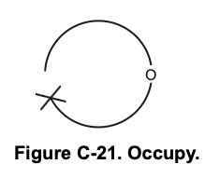
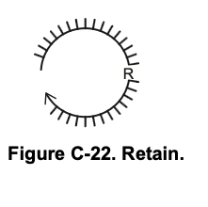
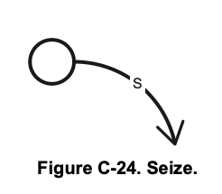
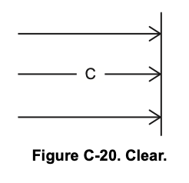
Orientadas al terreno (más usadas al nivel PLT y COY)
RECONOCER

Slide 16
Ejercicio (15 minutos de preparación, 5 de exposición)
Usted es el comandante del tercer pelotón de la compañía 211. Le han asignado 2 carros LAV III. Su comandante le informa que a 2 kilómetros de su posición hay una sección antiblindaje (dos escuadras) en la cota 120. Su misión es capturarla antes de que el esfuerzo principal del batallón pase por capturar la cota 120, generando condiciones para que pueda accionar sobre el OBJ B.
Usted se encuentra a 2 kilómetros al sur de la cota 120. En base a las medidas de coordinación vistas y tareas tácticas de misión orientadas sobre el enemigo o al terreno, dibuje un esquema de maniobra.
Para las medidas de coordinación táctica debe usar al menos: línea de partida, línea de avance máximo, área de reunión, línea de fase.

Slide 17
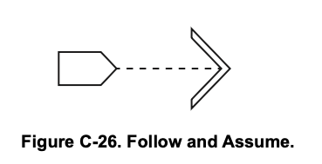
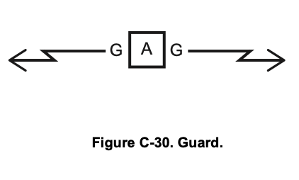
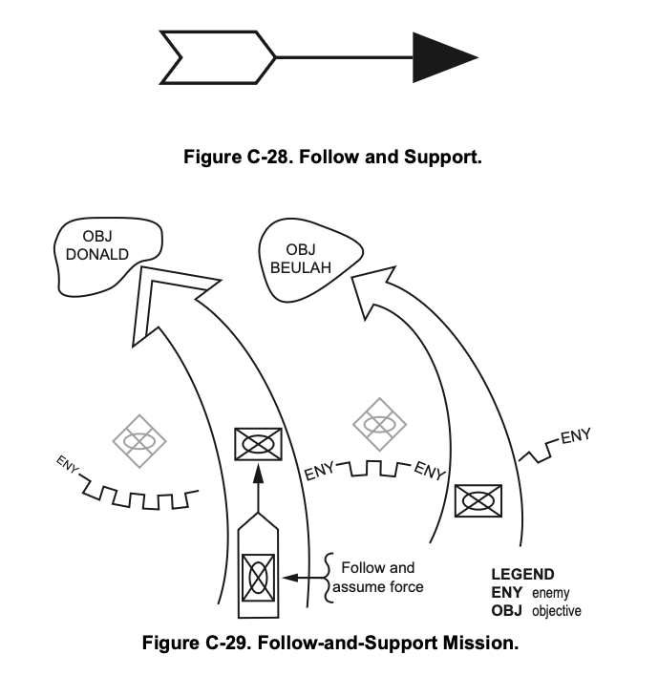
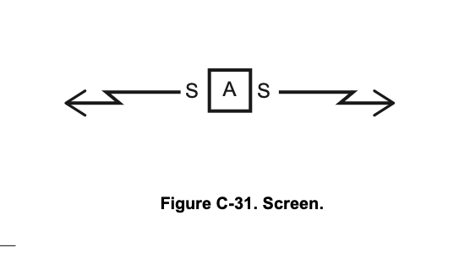
Orientadas a fuerzas propias (más usadas al nivel PLT y COY)

Slide 18
Ejercicio (5 minutos de preparación, 5 de exposición)
Usted es el comandante del tercer pelotón de la compañía 211. Su comandante le informa que a 2 kilómetros de su posición hay una sección antiblindaje (dos escuadras) en la cota 120. Su misión es seguir y apoyar al esfuerzo principal de la compañía para que neutralice la posición enemiga.
Cuando inicia su desplazamiento, el esfuerzo principal le comenta que, por el flanco derecho, hay una posición enemiga a 1 kilómetros de de la cota 120.
Grafique la situación inicial, y una posterior acción ofensiva en base a las tareas tácticas que usted ordenaría

Slide 19
Conceptos Básicos de Táctica
Táctica II

